Slide 1
Реализация национально - регионального компонента в практике работы МАДОУ.

Slide 2
Любить Родину – значит знать её, знать прежде всего, свою малую Родину.

Slide 3
Содержание регионального компонента дошкольного образования призвано способствовать формированию у дошкольников духовно – нравственных ориентаций, развитию их творческого потенциала, толерантности в условиях многонациональной среды.

Slide 4
Задачи:
- формировать у детей чувства любви к родине на основе ознакомления с природным окружением, культурой и традициями народов, проживающих на территории региона;
- формирование представлений о России как о родной стороне и о Мордовии как своей малой родине;
- воспитание патриотизма, уважение к культурному прошлому России и Мордовии;
- формирование познавательного интереса к окружающей природе, языку, литературе, истории, музыке. изобразительному искусству народов, проживающих в Мордовии;
- формирование чувства сопричастности к достижениям земляков в области культуры. науки. спорта;
- воспитание гражданско – патриотических чувств.

Slide 5
Реализация роботы осуществляется по следующим направлениям:
- создание и обновление предметтно – развивающей среды;
- инновационная или экспериментальная работа;
- формы сотрудничества с семьёй;
- управление реализацией программы;
- взаимодействие МАОДУ с другими учреждениями.

Slide 6
Художественно-эстетическое развитие дошкольников средствами русского, мордовского музыкального, декоративно-прикладного, литературного искусства включает в себя:
-создание условий для проявления детьми своих способностей в музыке, живописи, танцах, театре и литературе;
- развитие продуктивной деятельности через приобщение детей к изобразительному, декоративно-прикладному искусству народов, проживающих в республике Мордовия, родного города.
- воспитание нравственно-патриотических чувств посредством знакомства детей с произведениями мордовских, русских и других народов.

Slide 7
Условия первого направления работы:
- программно – методическое обеспечение; грамотное сочетание комплексной образовательной программы, ряда инновационных программ и новых эффективных технологий;
- эстетическая развивающая среда, как фактор формирования в растущем человеке добра и красоты;
- создание благоприятного климата в коллективе для творческой активности.

Slide 8
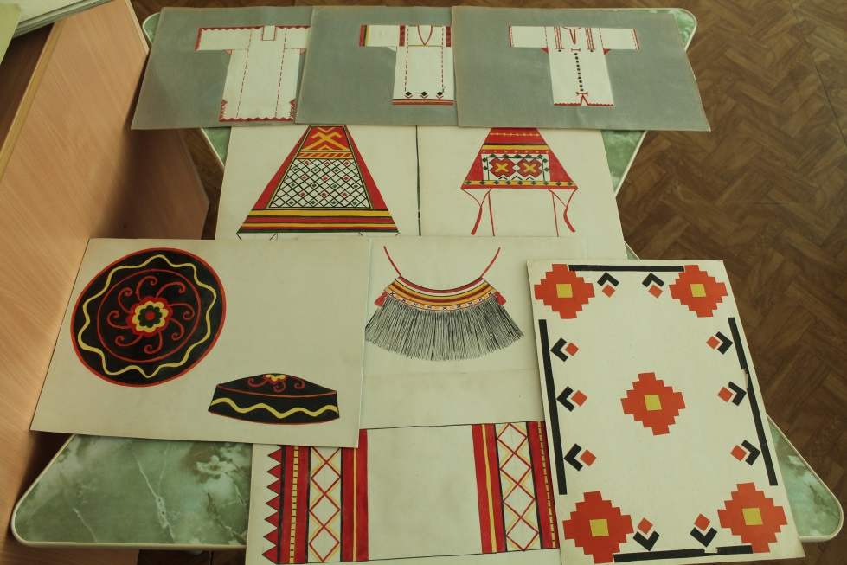
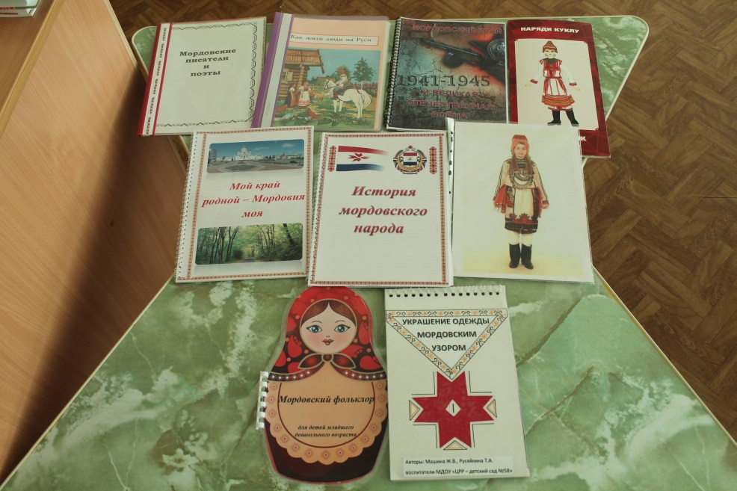
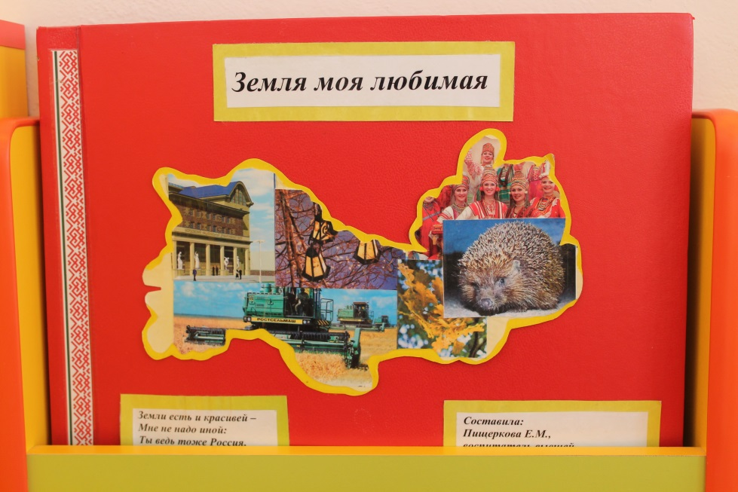
Первое условие – Программно – методическое обеспечение.

Slide 9
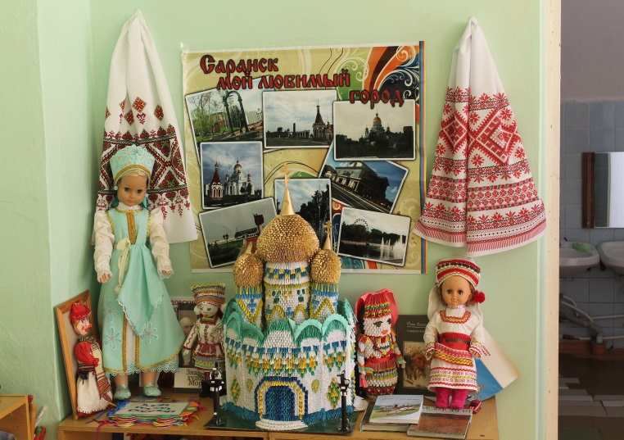
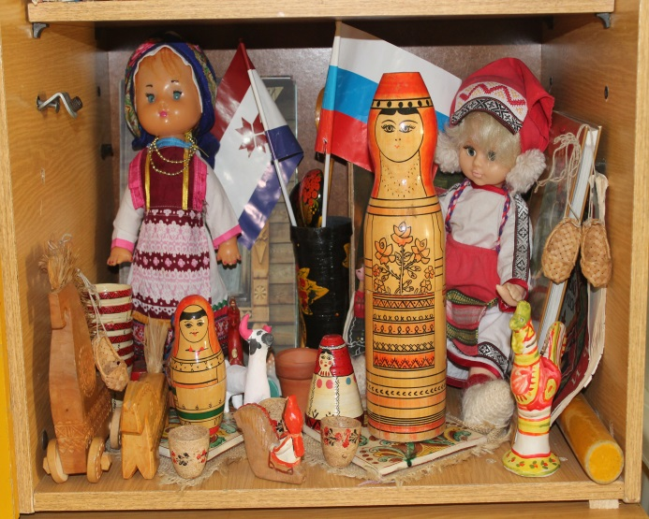
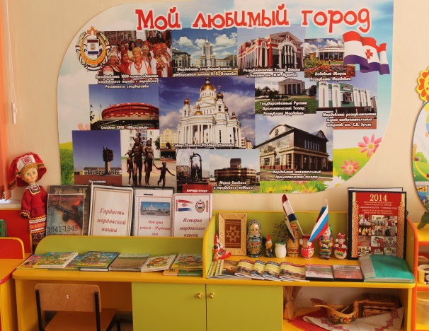
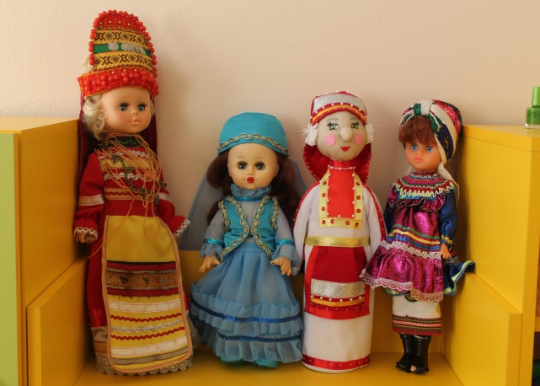
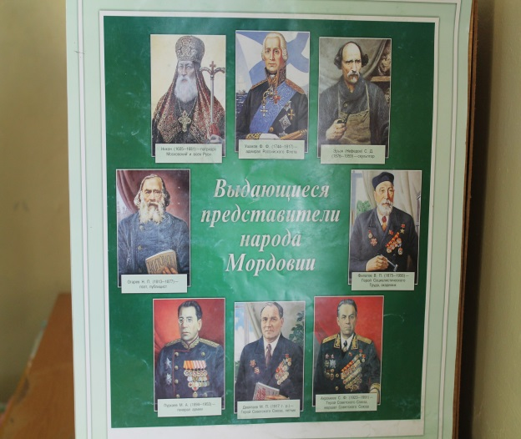
Второе условие – Создание и обновление предметно – развивающей среды

Slide 10
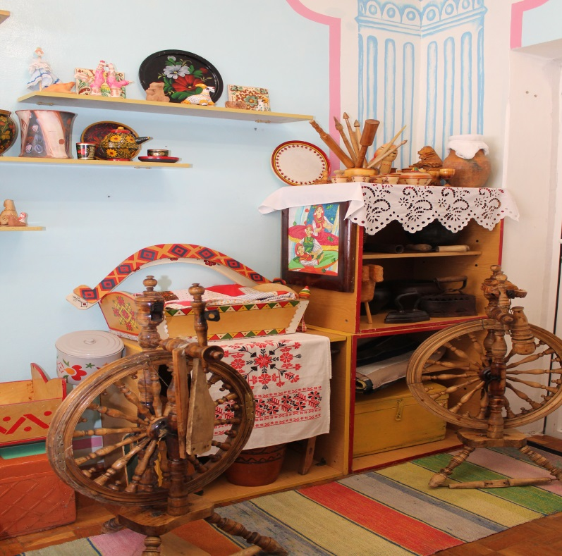
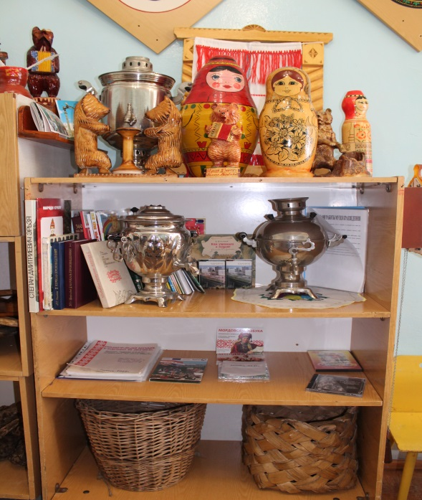
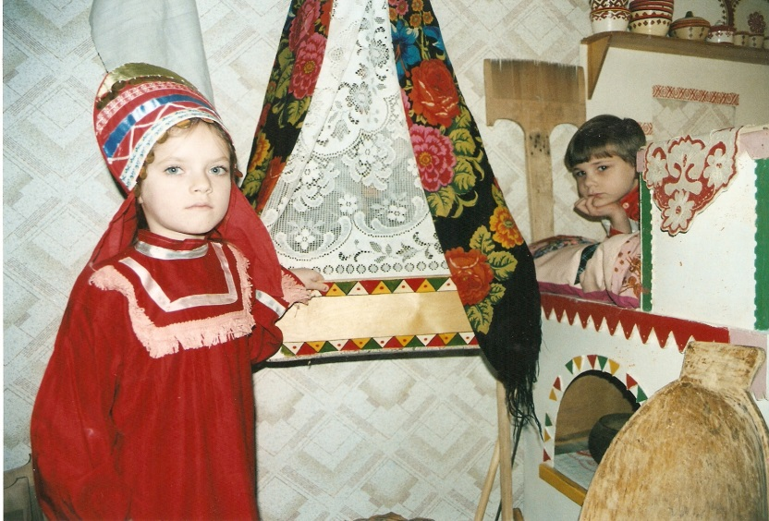
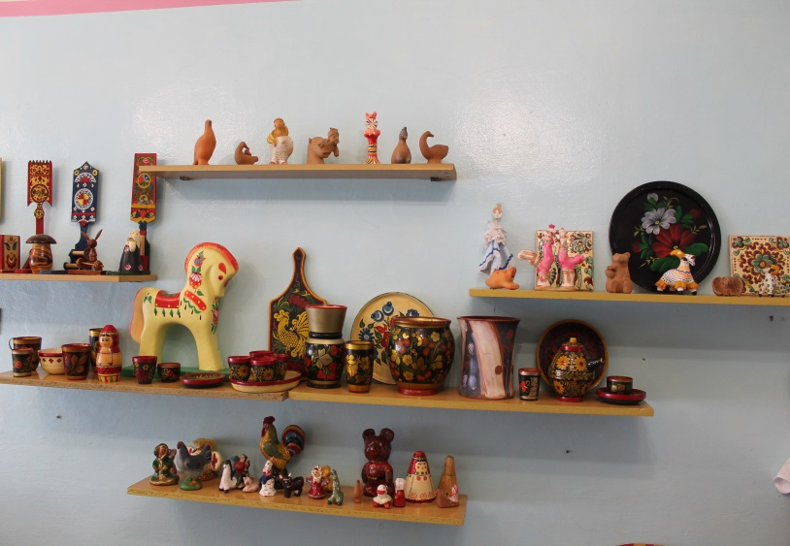
Мини музей.

Slide 11
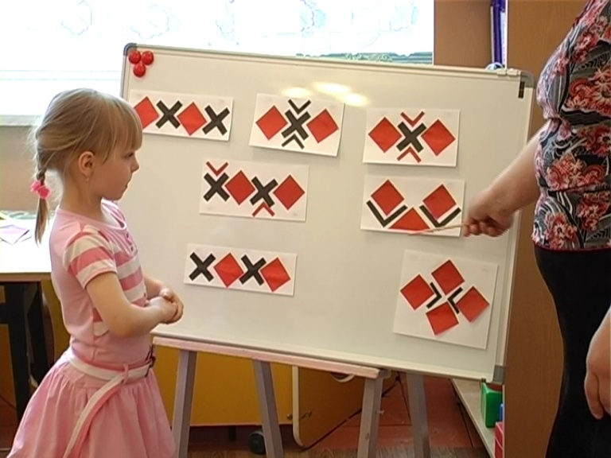
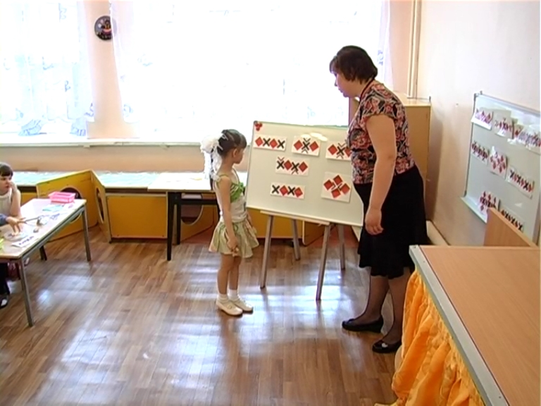
Третье направление - инновационная или экспериментальная работа.

Slide 12
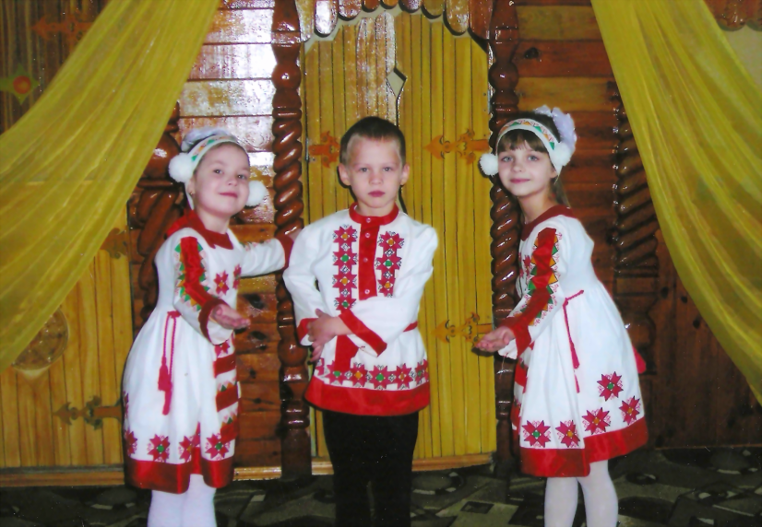
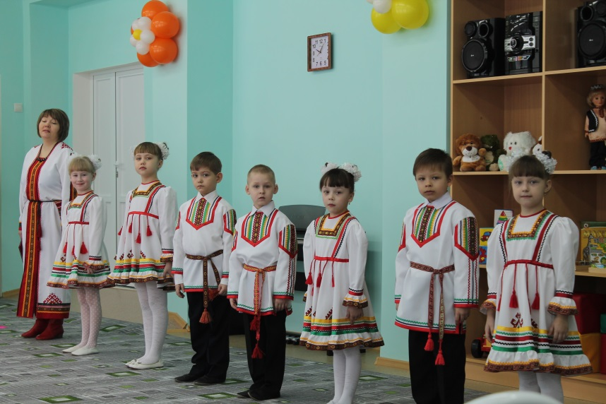
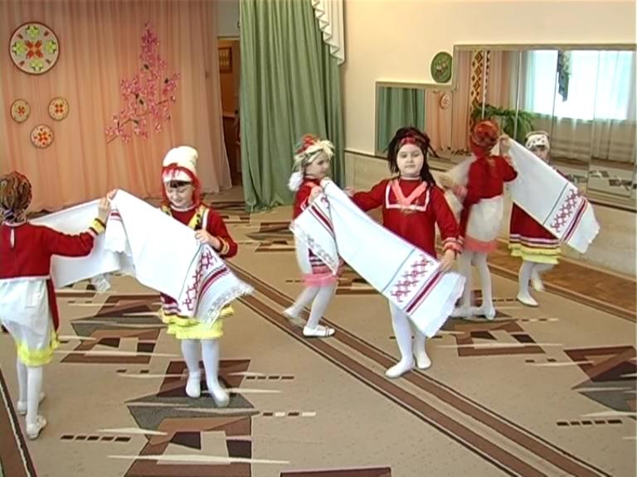
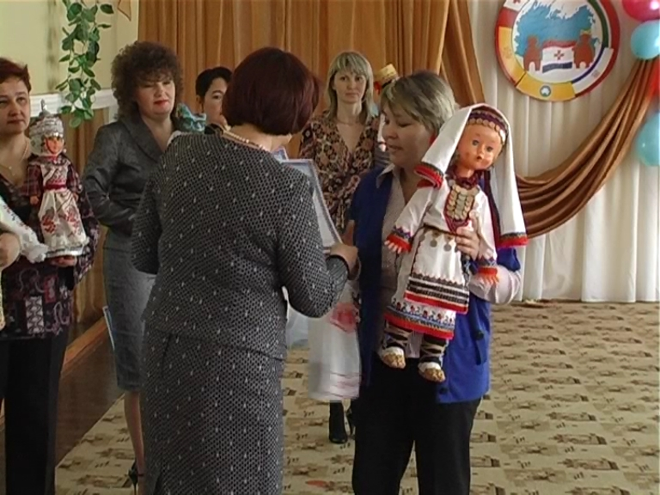
Участие в семинарах и конкурсах

Slide 13
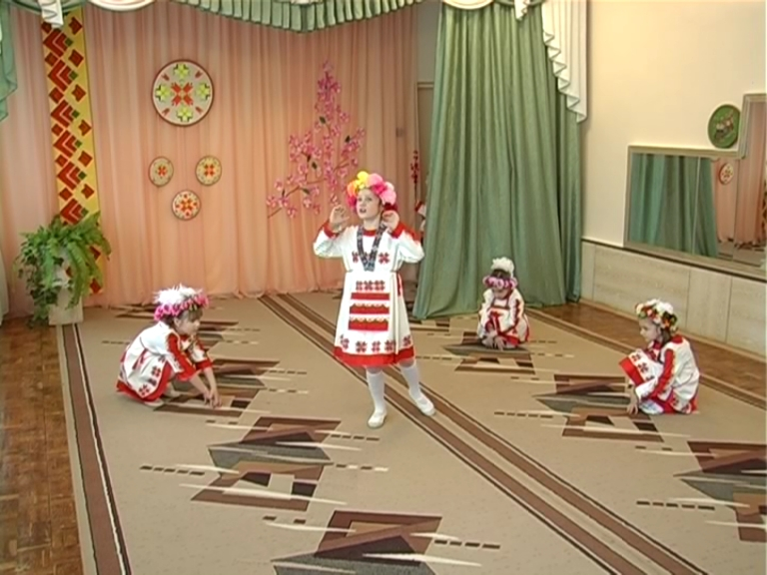
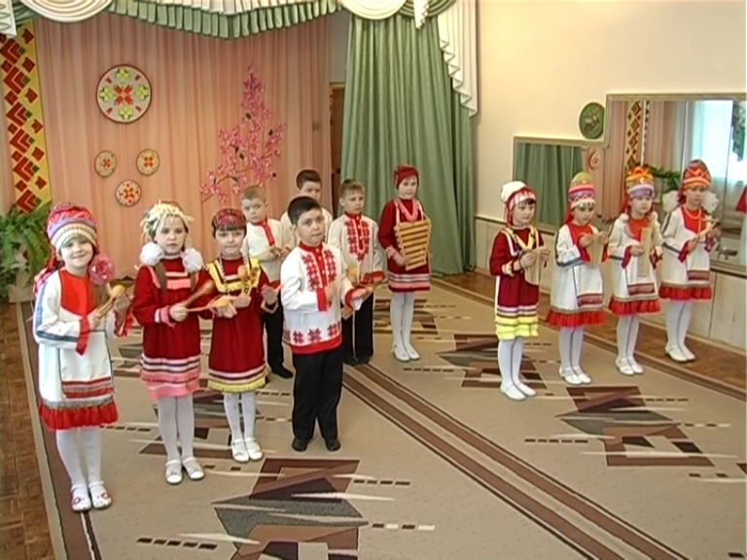
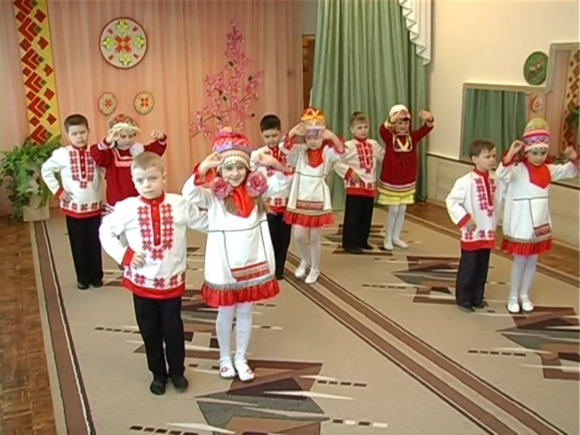
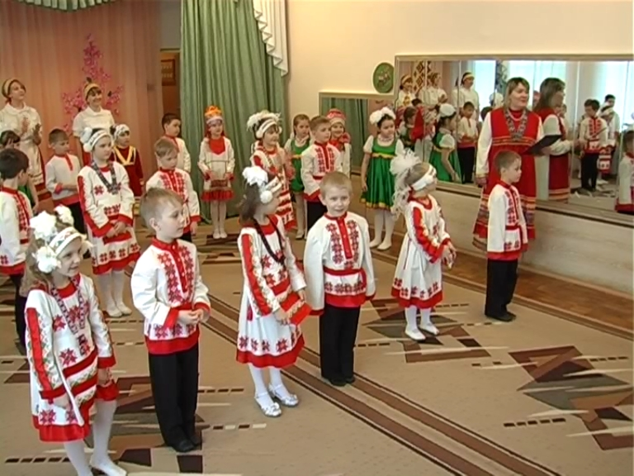
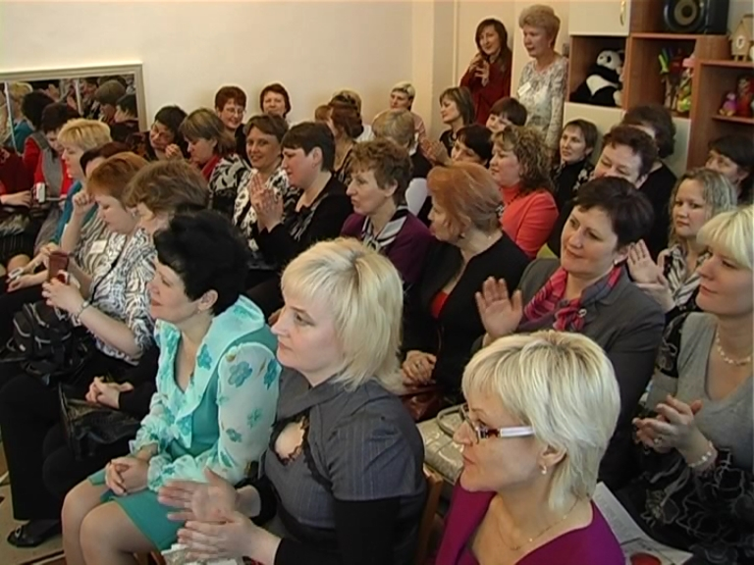

Slide 14
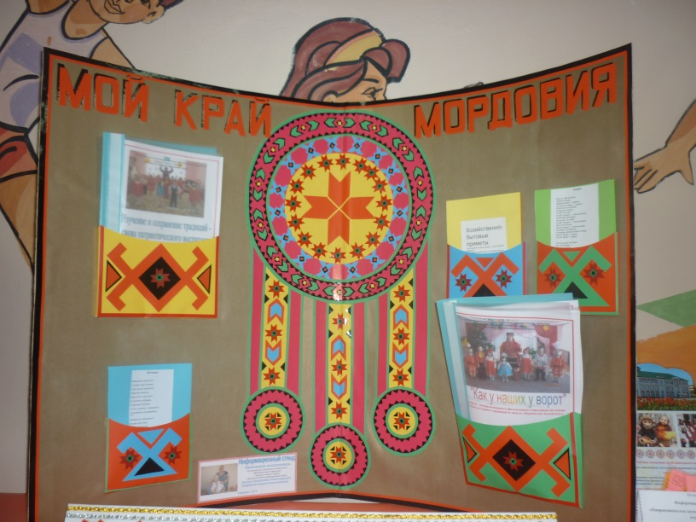
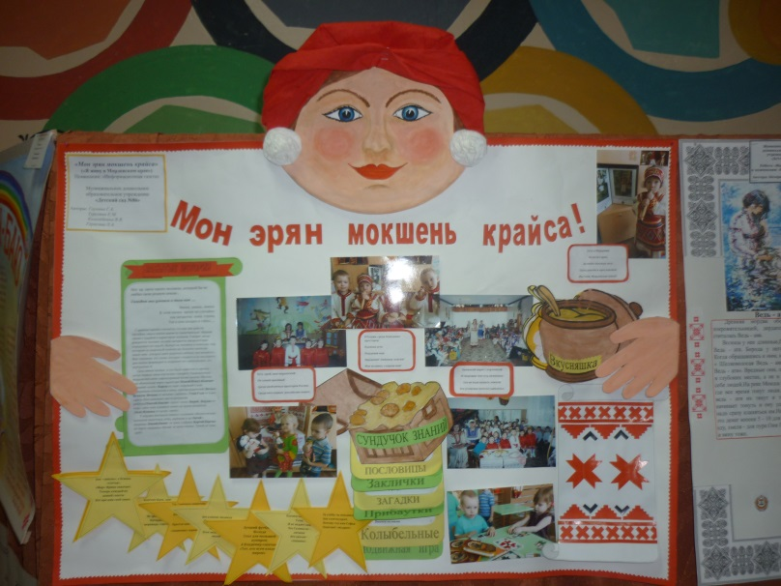
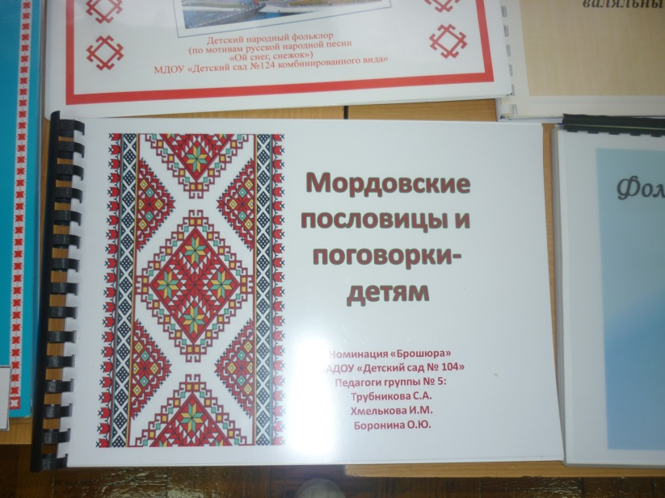
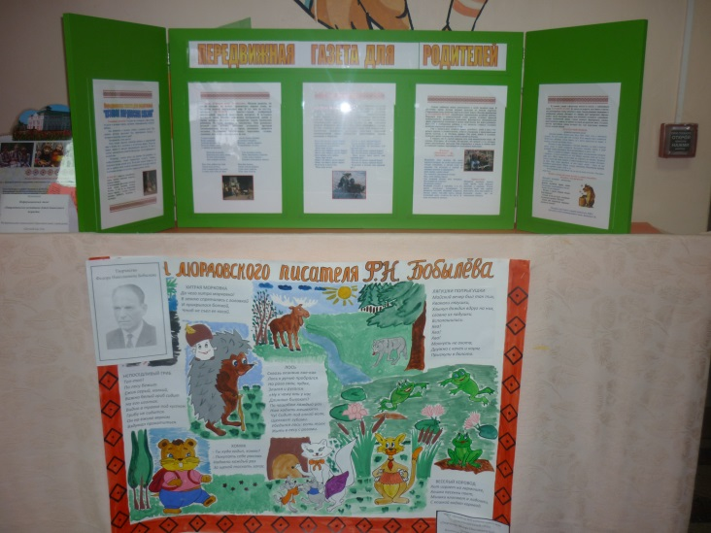
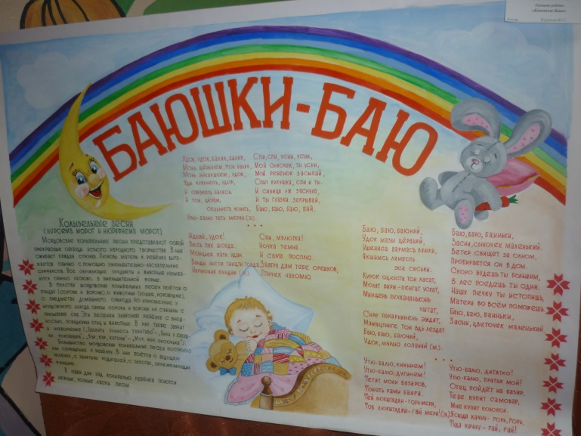
«Вечкевикс мастор»

Slide 15
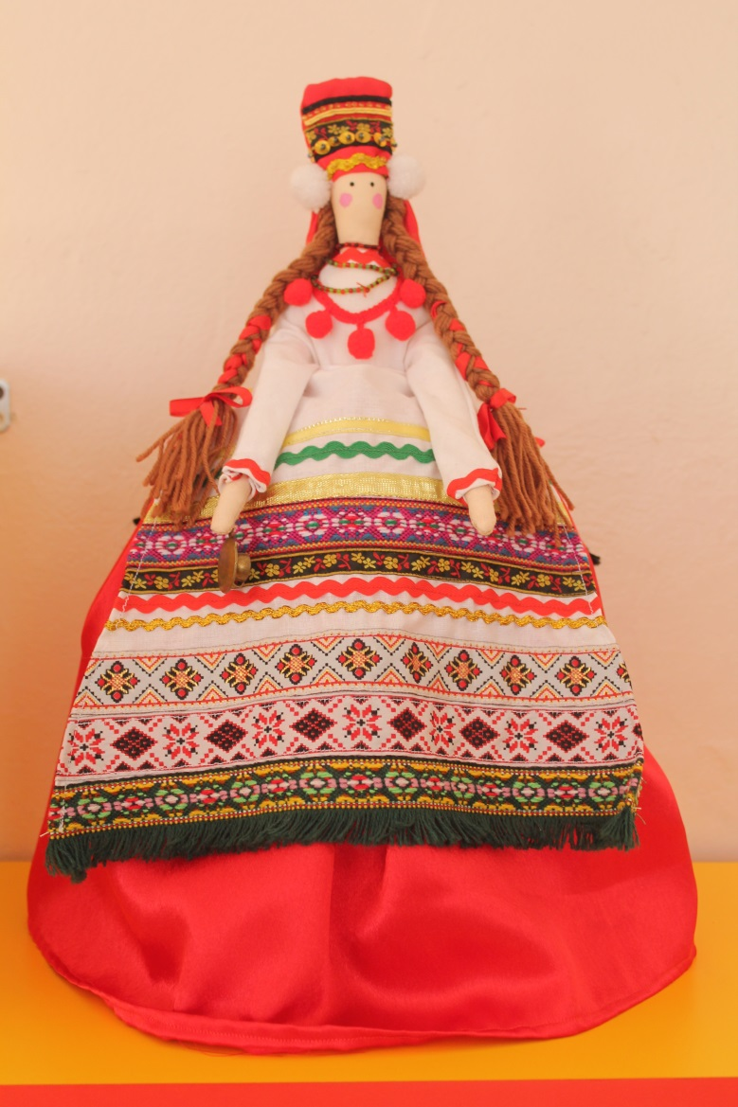
Четвёртое направление –формы сотрудничества с семьей.

Slide 16
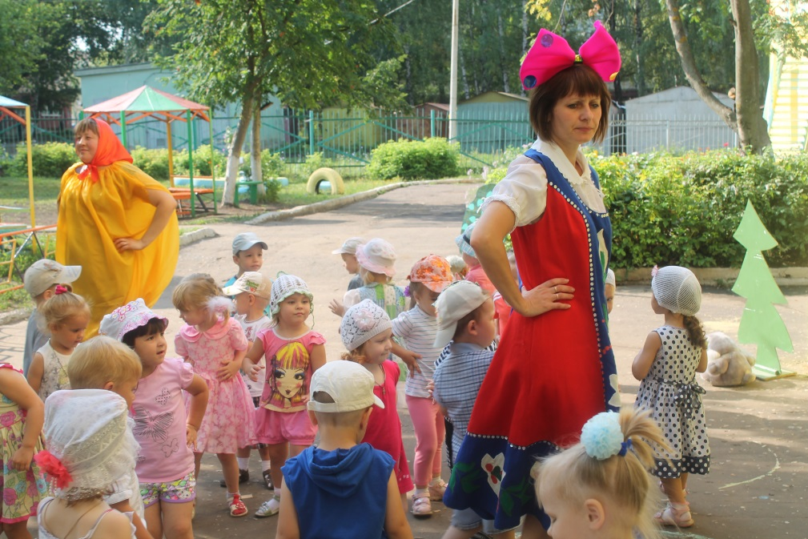
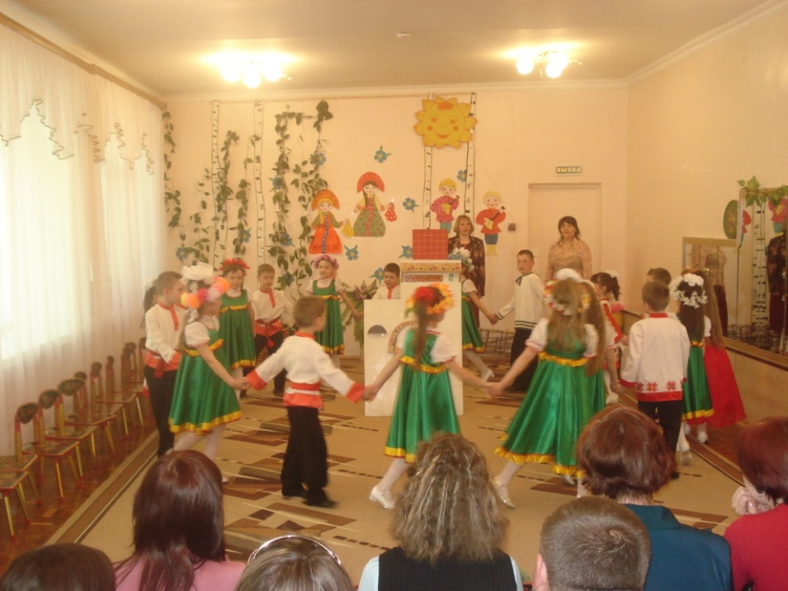
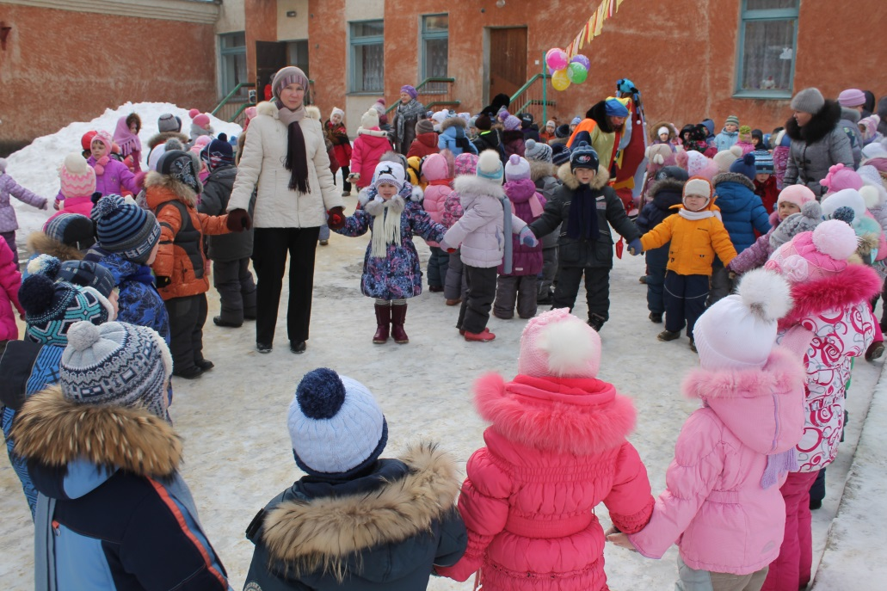
Праздники и развлечения.

Slide 17
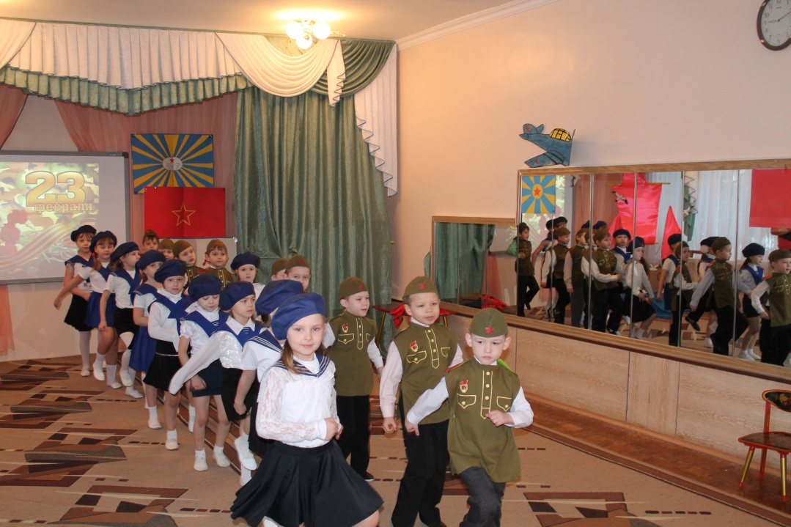
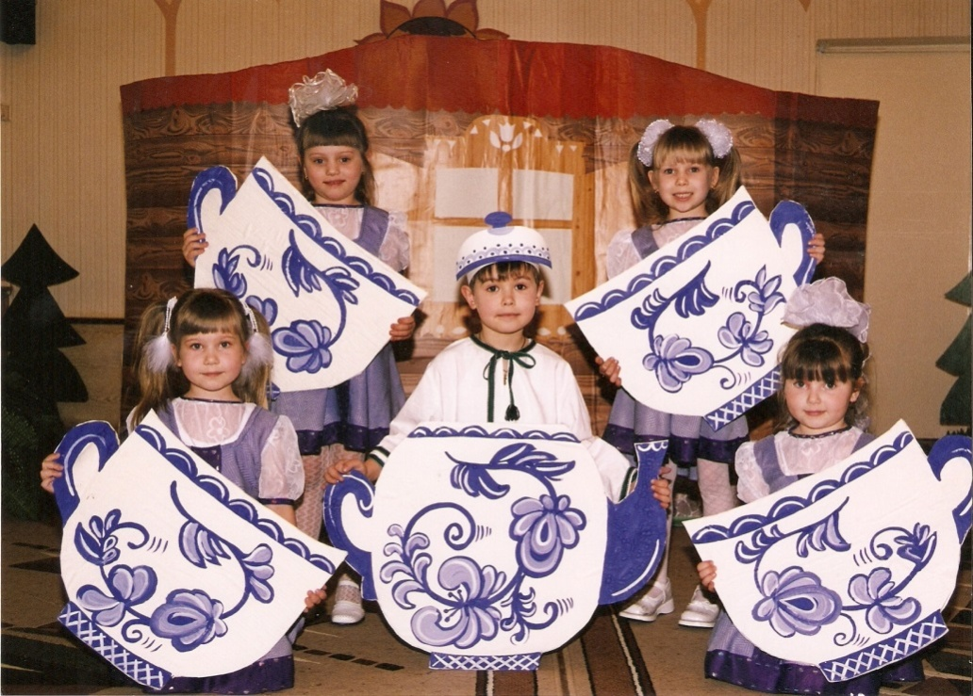
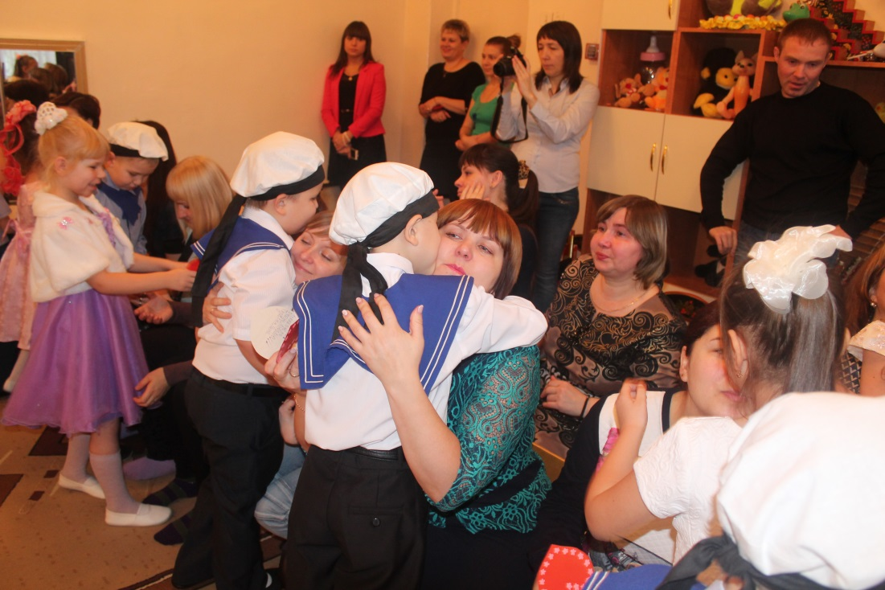
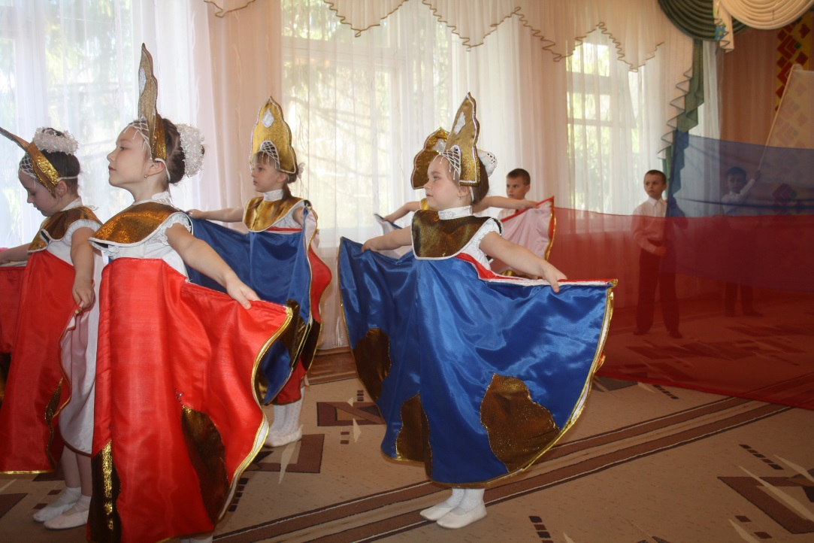

Slide 18
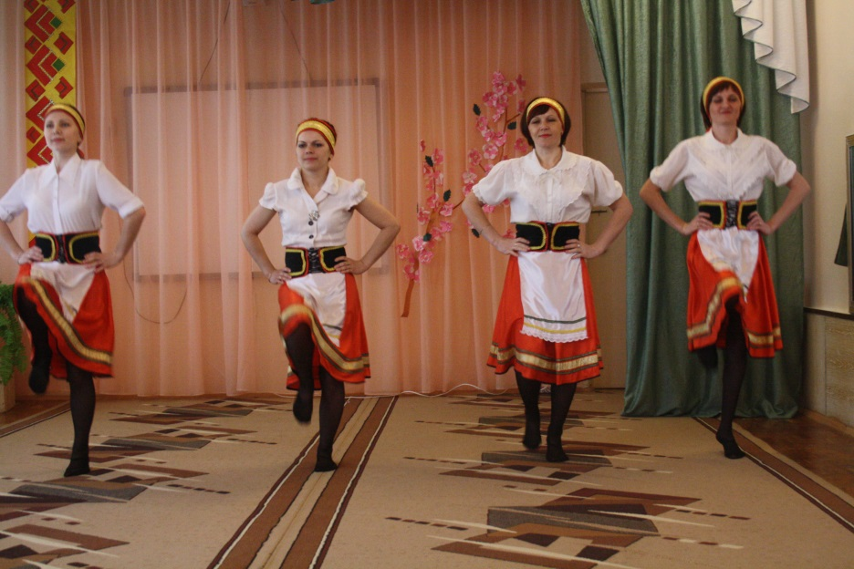
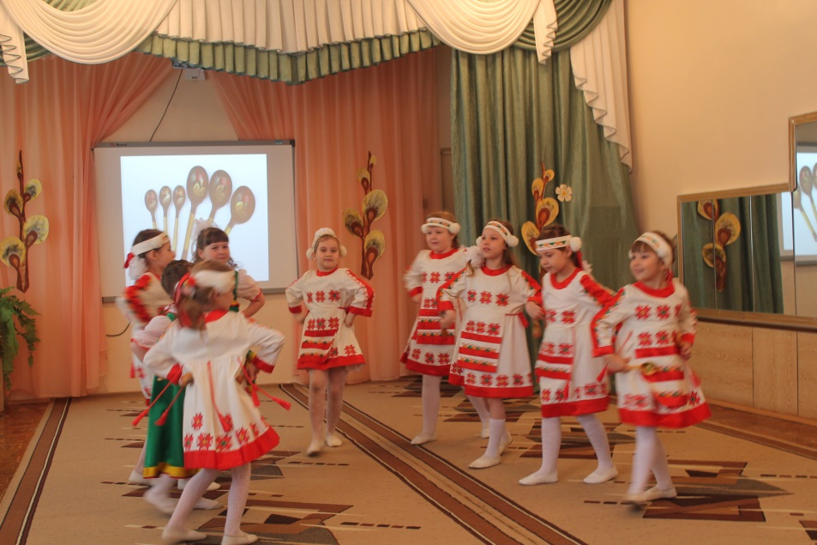
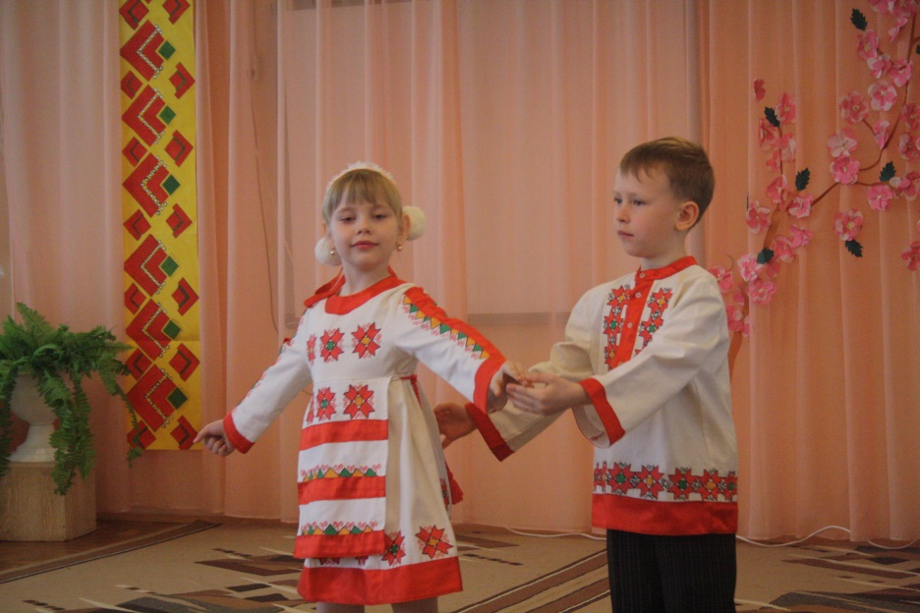
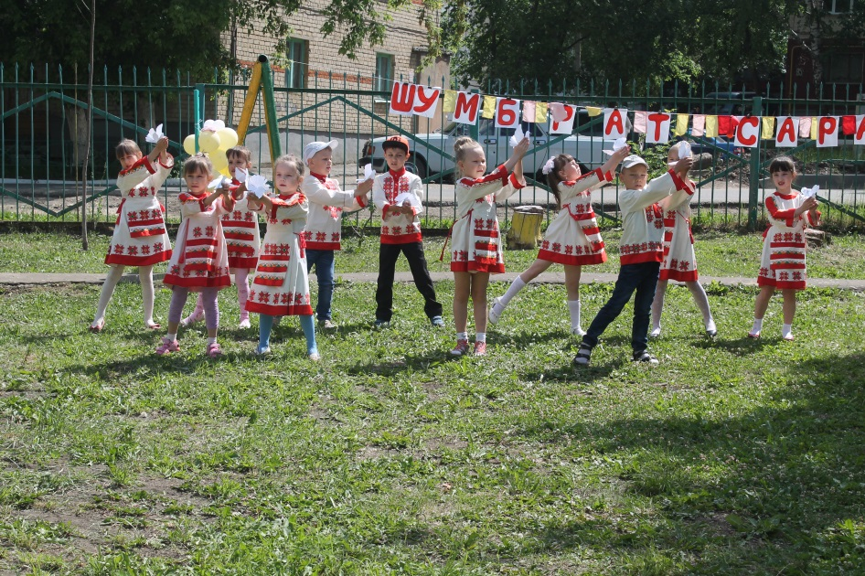
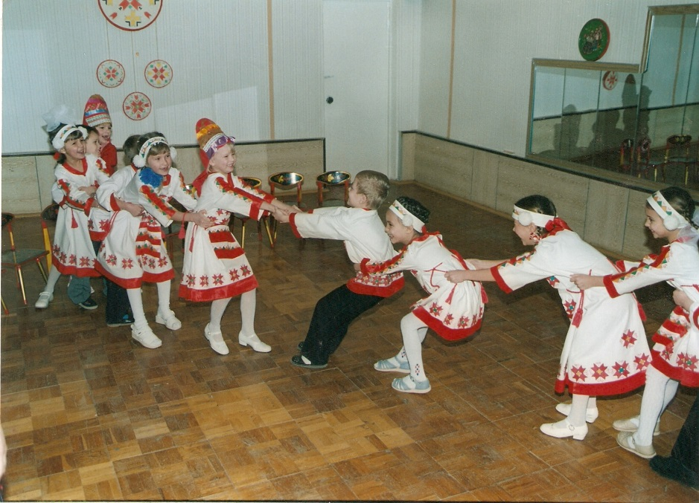
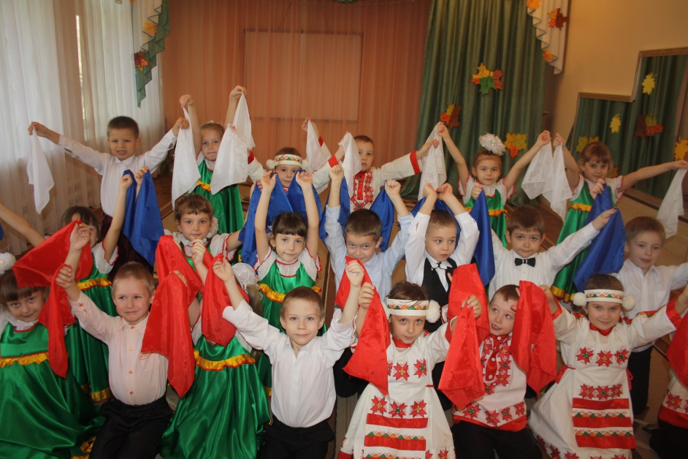

Slide 19
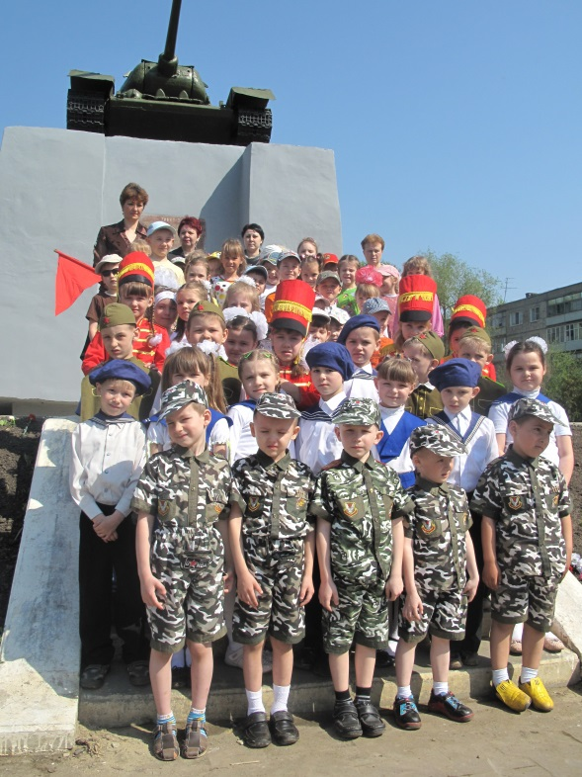
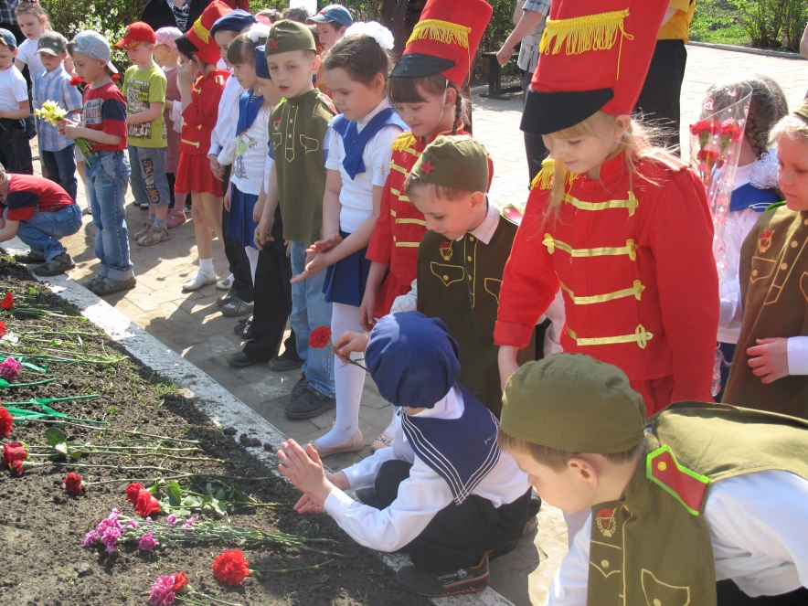
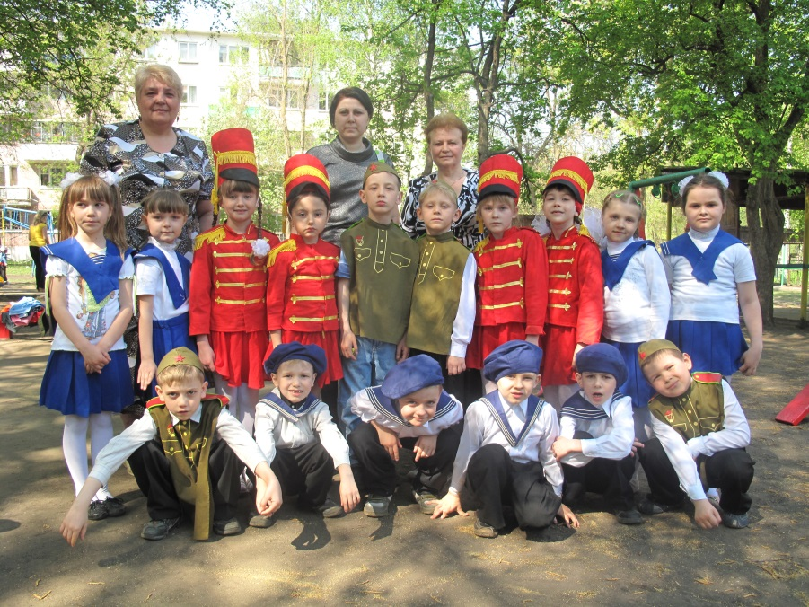
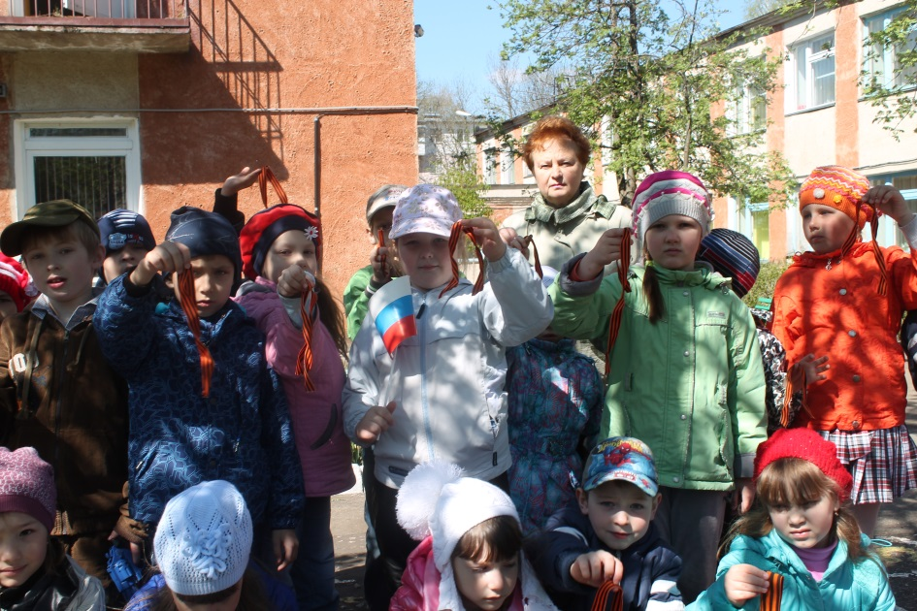
День Победы

Slide 20
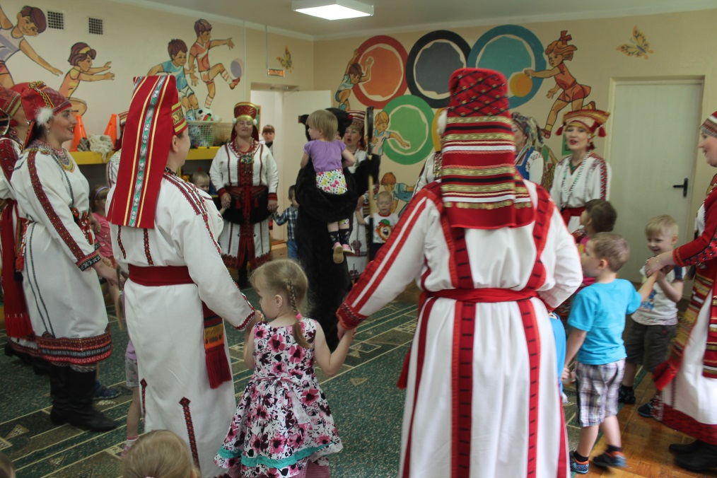
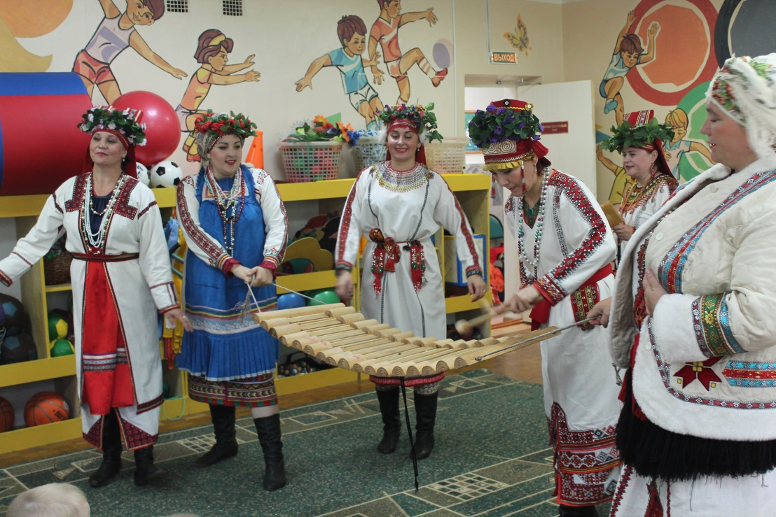
Сотрудничество

Slide 21
Подготовка педагогического коллектива к реализации регионального компонента дошкольного образования.
Начиная работу по региональному компоненту, педагог сам должен знать культурные, исторические, природные, этнографические особенности региона, где он живёт. Чтобы привить дошкольникам любовь и уважение к народным традициям своего региона.

Slide 22
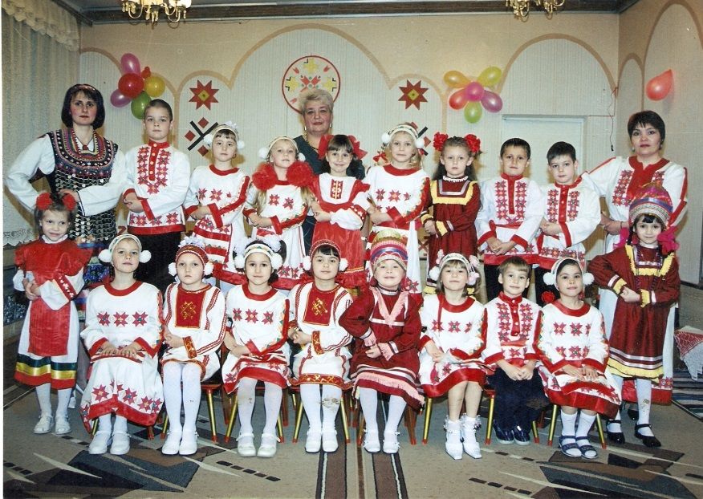
Внедрение национального регионального компонента позволяет достичь определённых целей в познании и понимании детьми общечеловеческих ценностей. Воспитанием ребёнка в среде национальной культуры, достигается цель его приобщения к красоте, добру и пониманию осознания уникальности самобытности коренных народов. Особую значимость приобретает данный аспект в настоящее время.

Slide 23
Спасибо за внимание

